Slide 1


ZOMI
AI计算集群
系统架构

Slide 2
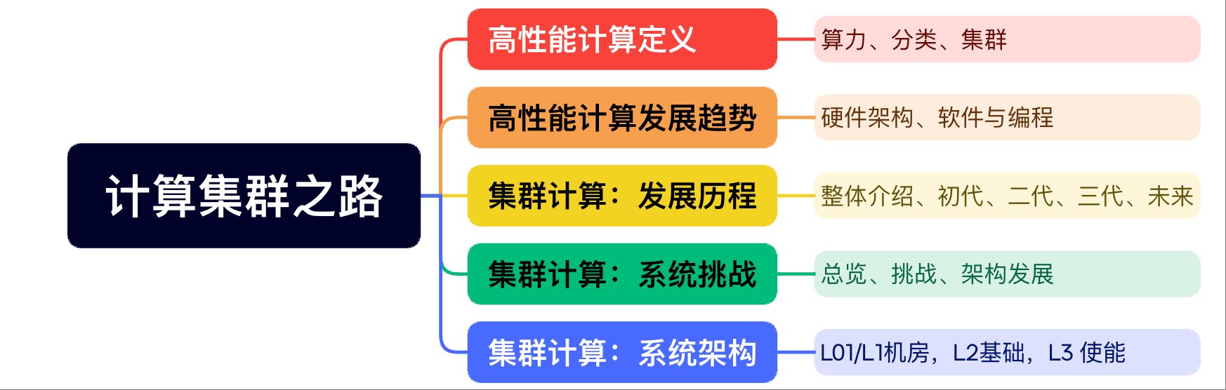
Content

Slide 3

Content
L0/L1 机房（风、火、水、电）
L2 算力底座（计算、 组网、存储）
L3 智算使能（容器&虚拟化、分布式并行计算、运维&运营）

Slide 4
00
计算集群总览

Slide 5
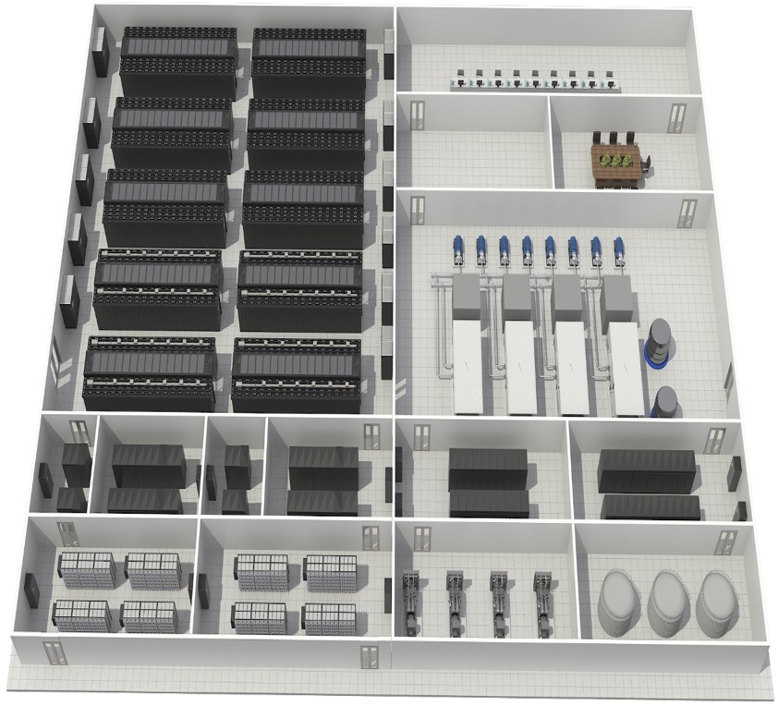
集群解决方案概览
集群系统架构分层
主控室
应用与服务
数据业务及应用（大数据、互联网、HPC、AI等）
备件室
L4
会议室
核心机房
算力使能平台
多租户、虚拟化、分布式并行计算、运维&运营等
L3
冷冻站
低压配电室
算力底座
服务器、存储系统、网络系统及组网等
L2
UPS室
中压配电室
物理基础设施
供电/备电、制冷、布线、机柜、安防等
L1
冷却塔
基建楼宇系统
机房、配套楼宇土建、风火水电等
电池室
L0
油机室

Slide 6
集群系统软件平台与应用
AI计算中心
高性能计算中心
云数据中心
集群系统架构分层
AI训练服务
HPC服务
大数据服务
运营平台
应用与服务
数据业务及应用（大数据、互联网、HPC、AI等）
L4
AI平台
ModelArts
HPC平台
CCSuite
大数据平台
全栈统一
运维平台
算力使能平台
多租户、虚拟化、分布式并行计算、运维&运营等
全栈垂直优化
算力服务底座 (HCSO)
L3
HPC资源池
横向资源
复用
AI资源池
横向资源
复用
通用资源池
资源监控
算力底座
服务器、存储系统、网络系统及组网等
告警日志
L2
计算子系统(多样性算力)
存储子系统
网络互联
子系统
昇腾算力
鲲鹏算力
运维
可视化
物理基础设施
供电/备电、制冷、布线、机柜、安防等
GPU算力
x86算力
…
L1
高效液冷+高功率供电
基建楼宇系统
机房、配套楼宇土建、风火水电等
L0
一体化机房
Notes:
0920：标题不合适
一层：展厅+中压/高压配电（含UPS+电池室）
二层：NOC Network Operation Center主控室 + 核心机房 + 变压器室
三层：核心机房 + 变压器室
室外：冷塔+冷水机组，柴电
===============================================
核心机房：2层，分为 风冷区（管理面）+液冷区（业务面） + NOC
其他的都放1层

Slide 7
01
L0/L1 机房

Slide 8
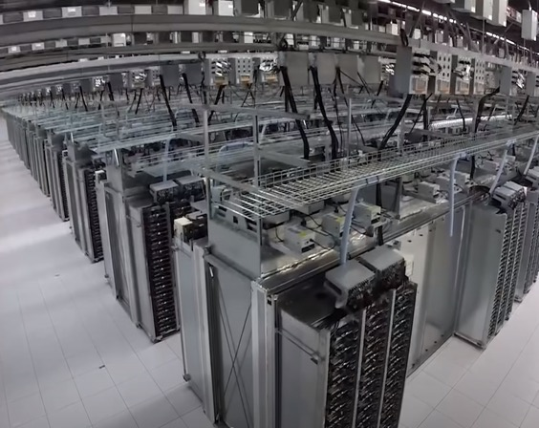
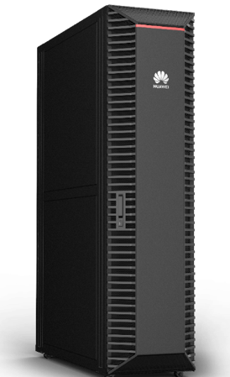
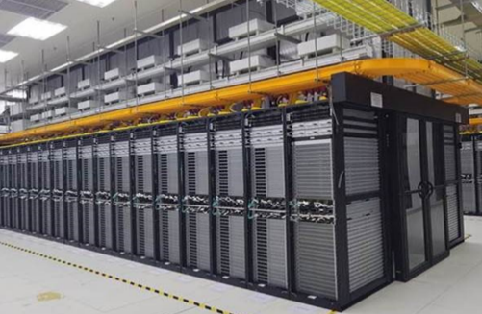

L0/L1 机房配套
L0、L1 机房配套重视布局 | 供电 | 制冷 | 承重
重算力高密高功率，机房从风冷走向液冷是趋势
通用云数据中心
新型智算中心

Slide 9
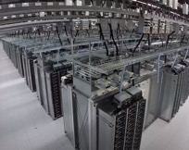

L0/L1 机房配套
 | 通用云数据中心 | 新型 AI 智算中心
机房供电 | 8KW~12kW/柜 | xxKW~xxxKW/柜
机房制冷 | 风冷 + 列间空调 | 液冷 + 风液混合部署
机房承重 | ≥ xxxxkg/m² | xxxxkg/m² ~ xxxxkg/m² （如承重不满足，需散力架辅助）
网络部署 | 管理 + 业务 + 数据 三平面 布线规模小 | 管理 + 业务 + 参数 + 数据 四平面 布线复杂度提升数倍，万卡需 xW 根光纤
运维管理 | 分散管理 | 智能统一管理

Slide 10
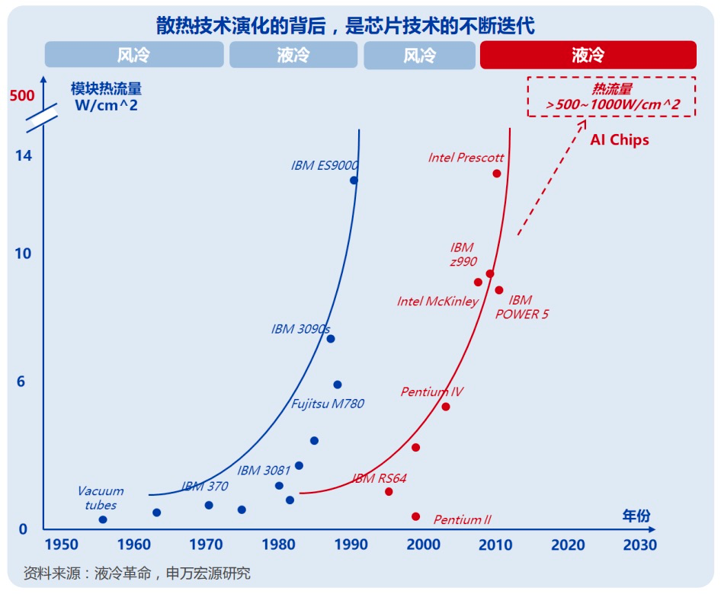
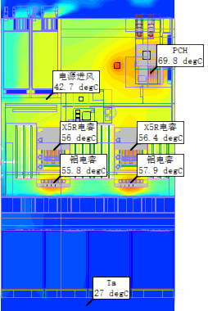
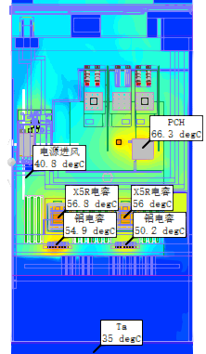
液冷关键价值
液冷使能通用算力和算力芯片性能充分释放
液冷可显著提升系统可靠性
风冷服务器
液冷服务器
相同环境温度，液冷器件温度较风冷低5~10℃，失效率下降~xx%
注：风冷和液冷服务器可靠性均满足质量出口要求，液冷相对风冷可靠性进一步提升

Slide 11
液冷关键价值
有效降低 xPU 功耗，液冷大幅降低机房 PUE，提升机房市电利用率 xx%+
项目 | 风冷 | 液冷 | 对比
服务器功耗（W） | A | ~0.xA | ~xx%
PUE | ≤1.5 | ≤1.15 | ~20%+
市电利用率 （服务器台数/MW） | B | ~1.xxB | ~xx%+
66kW
单柜功率密度
（KW/柜）
液冷
20kW
AHU，
行级空调
15kW
6kW
精密空调
PUE
2.0
1.5
1.25
1.15
1.1
1
基于通用计算鲲鹏服务器数据测算

Slide 12
02
L2 算力底座

Slide 13
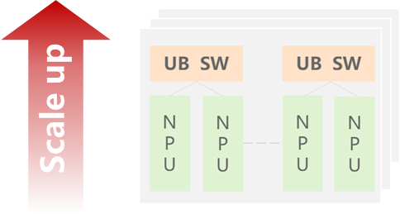
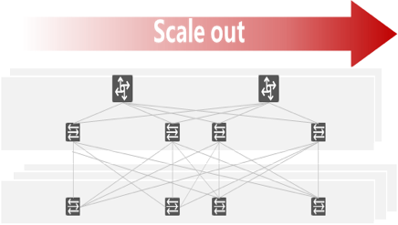
L2 算力底座：计算 | 网络 | 存储
更多模型并行技术的应用
更大规模/更复杂的组网
更大数据量存储和读写
计算
网络
存储
算力密度&精度: 单柜算力密度持续上升，不同精度格式支持（BF16/FP8）
超大规模单体集群：千亿稠密/千亿稀疏需要万卡集群；TP&EP规模扩大，需要更大规模超节点集群，提升MOE模型训练效率；
超大组网规模：2层1:1无收敛的AI网络架构，支持xxxK集群规模组网，千卡到万卡平滑演进
网络级负载均衡：算网协同调度，优化AI训练参数面HASH冲突
极致读写性能：高IOPS和并行大带宽，大小I/O自适应，混合负载高效，提升训 练效率
智能分级存储：全闪+混闪的智能分级存储， PB级存取+TB级带宽，综合效率更高
Scale up：
通过超节点规格提升单位算力
Scale out：
通过组网能力提升规模算力
计算层
HPC计算集群
离线分析集群
Home备份
生命周期
管理层
数据生命周期管理（放置策略、迁移策略、删除策略）
热
自动迁移
温
自动迁移
冷
资源池
管理层
SSD高性能池
混合存储池
HDD大容量池
智能分级存储

Slide 14
L2 算力底座：计算
卡间互连：大带宽互连，大模型 Tensor 并行高速通信
RoCE网口带宽：芯片直出 X00Gbps
X00Gbps大带宽RoCE参数面网络：模型参数在参数面网络持续快速交换

Slide 15
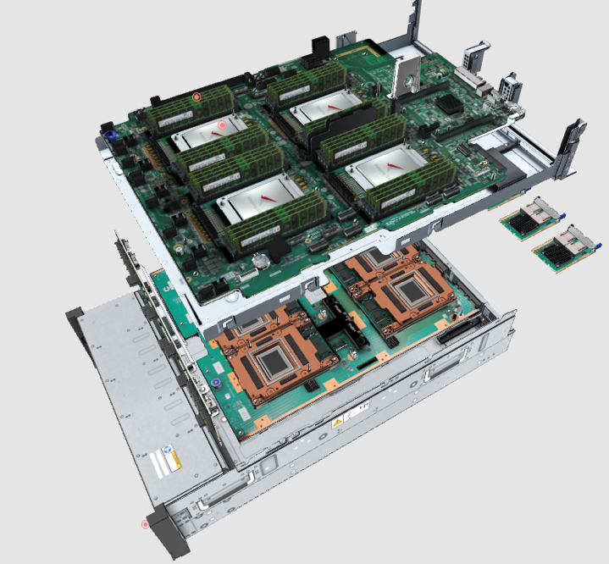
L2 算力底座：计算
AI计算节点硬件架构：优先瞄准大带宽参数面匹配对接
Kunpeng
Kunpeng
Kunpeng
Kunpeng
昇腾
昇腾
昇腾
昇腾
高速HCCS互连
昇腾
昇腾
昇腾
昇腾
8 * 200G
参数面网络
物理硬件视图
逻辑架构视图

Slide 16
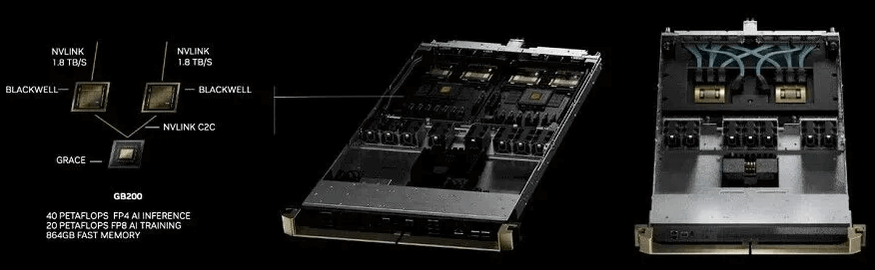
L2 算力底座：计算
AI计算节点硬件架构：优先瞄准大带宽参数面匹配对接
物理硬件视图

Slide 17
L2 算力底座：网络
智算集群网络方案设计：四平面独立组网，参数面/数据面采用大带宽RoCE满足大象流
四个独立网络平面：AI参数面、数据面、业务面、运维管理面
高性能AI参数面：200G，高带宽无收敛胖树拓扑，用于AI大模型训练中的参数交换
高性能数据面： 100G，高带宽无收敛胖树拓扑，用于计算节点访问高性能存储
关键特性：参数面/数据面支持多租安全隔离、参数面网络负载均衡NSLB

Slide 18




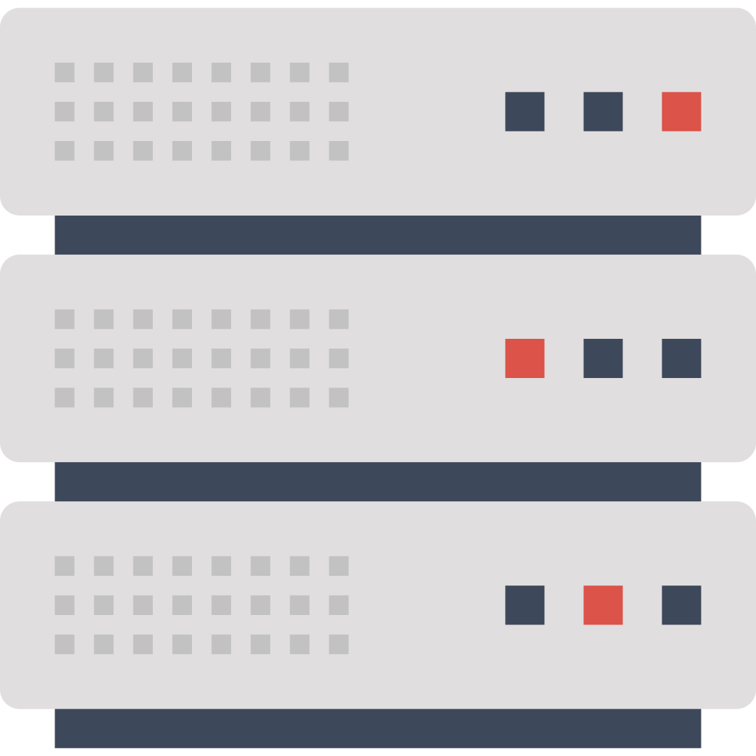
L2 算力底座：网络
Border Leaf交换机
100G 网络
防火墙
防火墙
10GE 网络
25G 网络
GE 网络
业务Spine
100G RoCE 网络
200G RoCE 网络
带内管理区
带外管理区
400G RoCE 网络
汇聚
交换机
管理业务Leaf
计算业务Leaf
存储业务Leaf
业务面
带内交换机
带外交换机
25G 交换机
25G 交换机
25G 交换机
训练业务
2*25G
板载：2*25GE
存储区
分级
训练服务器
训练服务器
全闪
混闪
计算参数面
TOR交换机
…
数据面
TOR交换机
分析器
控制器
计算参数面
Spine交换机
数据面
Spine交换机
400G RoCE交换机
100G RoCE交换机
管理面
参数面
数据面

Slide 19

参数面组网设计案例：大带宽网络、无收敛二层胖树拓扑
AI 参数面网络设计方案
AI 参数面组网拓扑图
基于RoCE协议的RDMA无损网络
200G高带宽、无收敛二层胖树拓扑
每NPU卡直出1*200G RoCE网口，每台训练服务器8*NPU卡
Spine&Leaf交换机之间采用400G光纤互联，减少光模块数量
AI参数面Spine交换机
框式RoCE交换机，
xxx*400G端口，共xx台
Spine层
交换机
…
无收敛
二层胖树拓扑
400G光纤互联
Leaf层
交换机
…
盒式RoCE交换机，xx*400G端口，共xxx台
AI参数面Leaf交换机
8*200G
计算节点
计算节点
计算节点
计算节点
计算节点
计算节点
…
…
…
…
昇腾服务器
xxxx台，xxxx卡
每节点8*NPU卡，
每卡1*200G RoCE网口

Slide 20
参数面组网案例：大带宽网络、无收敛二层胖树拓扑
AI 参数面网络设计方案
AI 参数面组网拓扑图
以xxxx卡为例，采用框+盒交换机组网
Leaf交换机上下行1:1无收敛
Spine预留扩容空间
通过新增Leaf交换机
支持xxxx台昇腾服务器，xxxxx卡扩容
AI参数面Spine交换机
框式RoCE交换机，
xxx*400G端口，共xx台
Spine层
交换机
…
无收敛
二层胖树拓扑
400G光纤互联
Leaf层
交换机
…
盒式RoCE交换机，xx*400G端口，共xxx台
AI参数面Leaf交换机
8*200G
计算节点
计算节点
计算节点
计算节点
计算节点
计算节点
…
…
…
…
昇腾服务器
xxxx台，xxxx卡
每节点8*NPU卡，
每卡1*200G RoCE网口

Slide 21
数据面组网案例：二层无收敛胖树，支持大模型训练存储
数据面组网拓扑图
数据面网络设计方案
AI智算集群
外部网络
采用100G RoCE网络，二层胖树无收敛组网
训练服务器支持2*100G数据面网口（独立于AI参数面网络）
高速缓存层存储服务器支持2*100G网口
大容量层存储服务器支持2*100G网口
计算节点读写高速缓存层数据
数据面Spine交换机
xxx*400G端口
高性能层与大容量存储层之间数据自动迁移
客户数据中心网络
Spine层
交换机
…
RoCE网络
二层胖树拓扑
业务面核心交换机
存储业务汇聚交换机
Leaf层
交换机
数据面Leaf交换机(计算侧)
xxx*100G端口，上下行1:1
数据面Leaf交换机(存储侧)
xxx*100G端口，上下行1:1
存储业务TOR
2*100G
计算系统
存储系统
2*100G
分级
2*100G
…
…
样本数据从外部网络导入、导出AI集群
高性能层
存储服务器
统一命名空间
大容量层
存储服务器
昇腾训练服务器
计算节点2*100G
数据面RoCE网口
高速缓存节点
2*100G RoCE网口
大容量存储节点
2*100G RoCE网口

Slide 22
数据面组网案例：二层无收敛胖树，支持大模型训练存储
数据面组网拓扑图
数据面网络设计方案
AI智算集群
外部网络
数据面组网建议采用2*100G RoCE高速网络
匹配万亿参数大模型及复杂AI业务场景数据搬迁需求
计算节点读写高速缓存层数据
数据面Spine交换机
xxx*400G端口
高性能层与大容量存储层之间数据自动迁移
客户数据中心网络
Spine层
交换机
…
RoCE网络
二层胖树拓扑
业务面核心交换机
存储业务汇聚交换机
Leaf层
交换机
数据面Leaf交换机(计算侧)
xxx*100G端口，上下行1:1
数据面Leaf交换机(存储侧)
xxx*100G端口，上下行1:1
存储业务TOR
2*100G
计算系统
存储系统
2*100G
分级
2*100G
…
…
样本数据从外部网络导入、导出AI集群
高性能层
存储服务器
统一命名空间
大容量层
存储服务器
昇腾训练服务器
计算节点2*100G
数据面RoCE网口
高速缓存节点
2*100G RoCE网口
大容量存储节点
2*100G RoCE网口

Slide 23
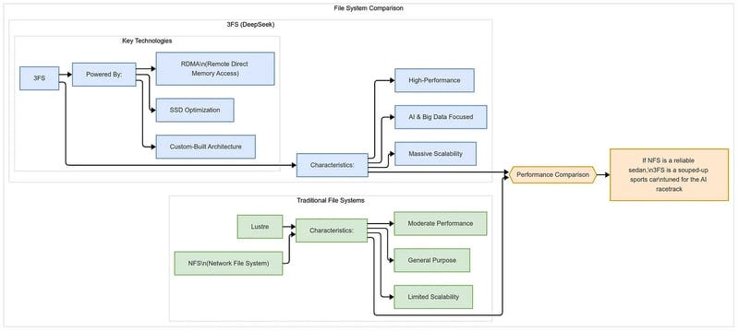
高性能存储：多协议融合互通，支撑大模型IO高效访问需求
采用分离式架构和 CRAQ 技术，通过 Direct I/O 和 RDMA 优化，结合无状态元数据服务和用户态零拷贝设计的客户端，实现高性能的数据访问和强一致性保障

Slide 24
03
L3 智算使能

Slide 25
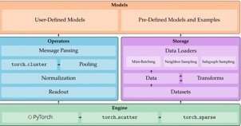
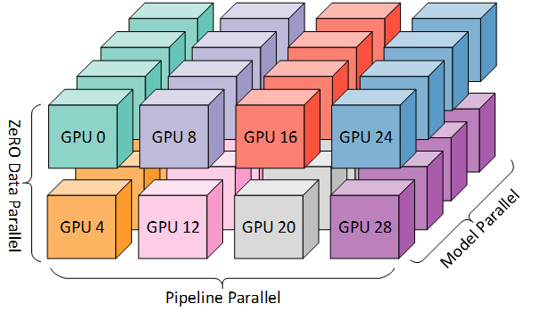
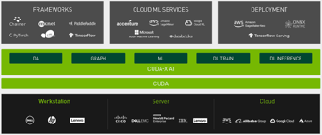
L3 智算使能：基础使能 & 智算平台
训练效率 = 单机执行最优 & 集群并行最优 & 中断时间最短
单机计算效率
万卡集群线性度
故障恢复时间（MTTR）
自适应动态索引
整图编译计算
近似自然梯度优化
选择性重计算
全局内存复用
多流水并行
子图并行
MoE并行
多副本并行
数据并行
长序列并行
优化器并行
层内模型并行自动并行
断点续训
跨产品故障定界
故障统一管理
健康检查
XX云运维平台
告警监控、日志管理、故障诊断……
CCAE
跨域运维
跨层跨域故障定界
集群环境检查
集中运维
NCE
DM
计算
网络
存储
单机
单机执行最优
集群并行最优
中断时间最短

Slide 26
总结与思考

Slide 27
Summary
大模型训练负载呈现出 高并行&网络化 的特征，集群成为最佳算力平台
集群建设关键：基础设施先进性、超大规模互连、极致算力效率、集群高可用&易运维
围绕集群规模、计算效率、长稳运行发力，打造应用亲和的集群架构，最大化使能有效算力

Slide 29
引用与参考
https://zhuanlan.zhihu.com/p/683671511
https://www.hiascend.com/
PPT 开源在：https://github.com/chenzomi12/AIInfra

